Slide 1

The association of air pollution exposure with glucose and lipid levels: the role of an extreme air pollution event alongside 2 decades of moderate exposure
Pablo Knobel∗, Allan C. Just, Elena Colicino, Susan L. Teitelbaum, Mary Ann McLaughlin,
Heresh Amini, and Maayan Yitshak Sade
American Journal of Epidemiology, Volume 193, Issue 1, January 2024
Presenter: Aida prvane

Slide 2

فهرست مطالب
جمعیت مورد مطالعه
ارزیابی مواجهه
متغیر های کمکی
آنالیز آماری
مقدمه
روش اجرا
نتایج
بحث
نتیجه گیری

Slide 3
مقدمه
علت اصلی مرگ و نرخ مرگ و میر
آلاینده های PM 2.5 (particulate matter)
سطوح بالای گلوکز و کلسترول و افزایش خطر بیماری قلبی عروقی
The World Trade Center Health Program(WTCHP) و حمله تروریستی به تاریخ ۱۱ سپتامبر ۲۰۰۱ به مرکز تجارت جهانی (WTC)
مطالعات در این زمینه و مطالعه ما: مطالعه ی 2014

Slide 4
روش اجرا
(جمعیت مورد مطالعه)
اندازه‌ های قند خون و کلسترول کل اعضای گروه WTCHP
شاخص های ورود Wisnivesky et al
شاخص خروج
جمع اوری داده های پزشکی و ازمایشگاهی

Slide 5
روش اجرا
(ارزیابی مواجهه)
اولین پرسشنامه و پایش
derived exposure variable
تقسیم بندی مواجهه
تخمین مواجهه با PM2.5 با مدلmachine-learning methods(XGBOOST)
Covariateبدست امده از WTCHP: جنسیت، سن در زمان بازدید، نژاد سطح تحصیلات و...

Slide 6
روش اجرا
(آنالیز آماری)
مدل‌های جمعی تعمیم‌یافته (GAM generalized additive linear models ) برای تخمین تغییر در سطوح قند خون و کلسترول کل مرتبط با دسته‌بندی مواجهه با WTCو تغییر چارکیIQR) ) در مواجهه PM2.5 استفاده کردیم.
هر دو مواجهه به طور همزمان در هر مدل قرار گرفتند

Slide 7
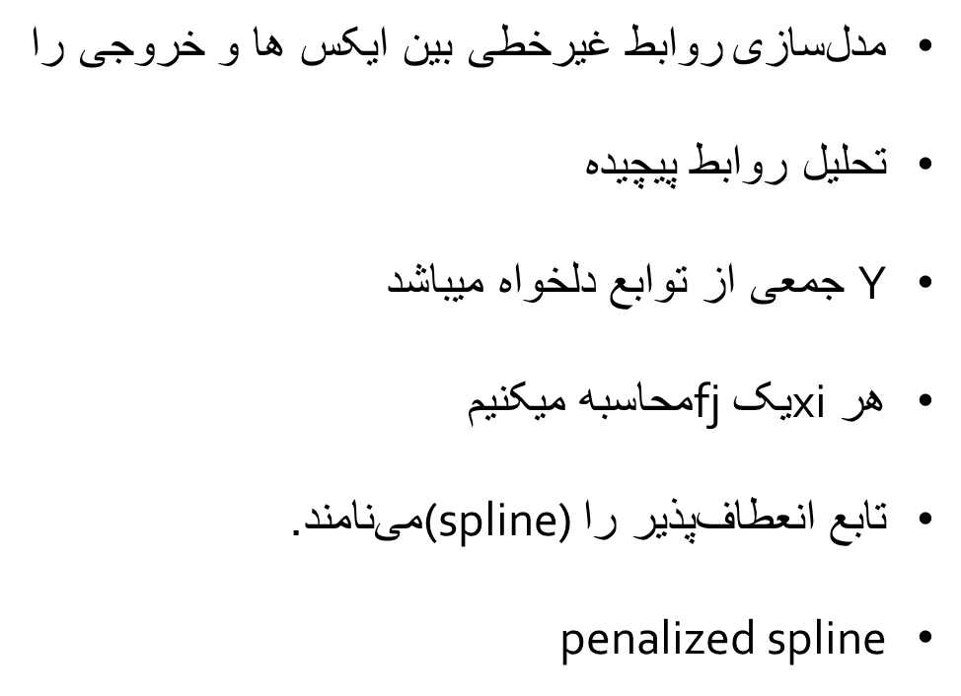

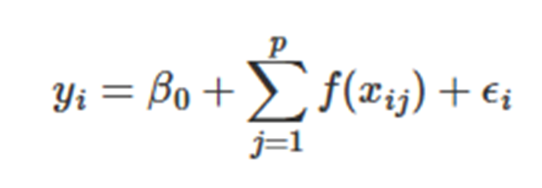
generalized additive linear models
GAM

Slide 8
روش اجرا
(آنالیز آماری)
هر دو مواجهه به طور همزمان در هر مدل قرار گرفتند
Adjust :جنسیت، سن در زمان بازدید مطالعه، نژاد، سطح تحصیلات، دیابت، فشار خون بالا
کنترل روند زمانی با استفاده از penalized spline برای سال انجام تست
استفاده random intercept برای هر شرکت کننده

Slide 9
روش اجرا
(آنالیز آماری)
در آنالیز آماری ثانویه:
تقسیم بندی دوتایی قند خون و کلسترول کل بالای 100 و 200 بعنوان غیر طبیعی
طبقه بندی نمونه براساس وضعیت دیابت(ارزیابی نقش دیابت به عنوان potential modifier)
بررسی ارتباط بین دیابت و فشار خون بالا قبل از سال 2001 و سطح مواجهه WTC

Slide 10
روش اجرا
(آنالیز آماری)
استرس روانی مرتبط با حادثه، باعث ترغیب شرکت‌کنندگان به جابجایی به محیط‌های روستایی در نتیجه تغییر مواجهه با PM2.5
تحلیل میانجی(mediation analyses) PM2.5
PM2.5 exposure
WTC exposure
Colestrol glucose level

Slide 11
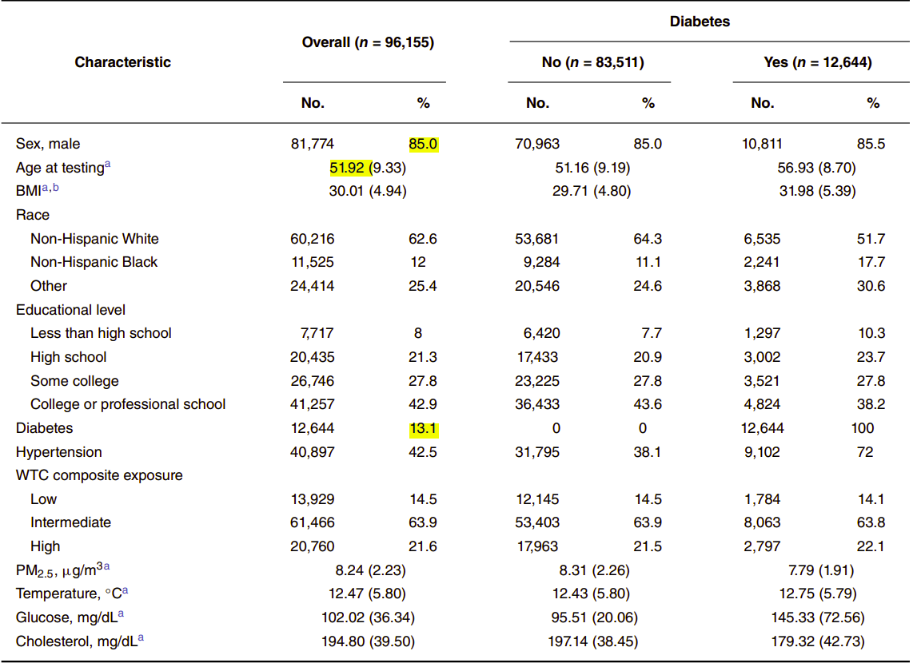
ویژگی های جمعیت مورد مطالعه

Slide 12
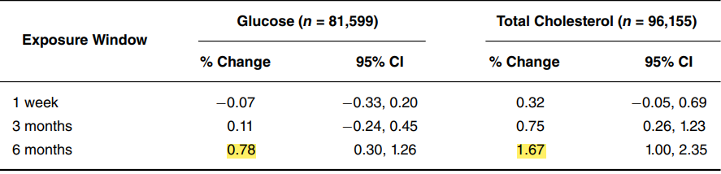
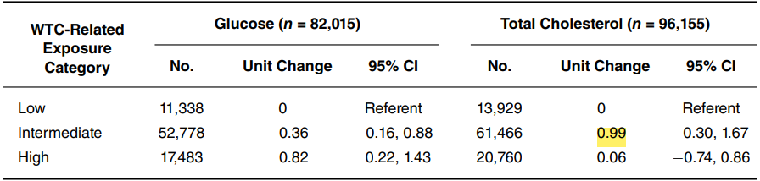

Slide 13
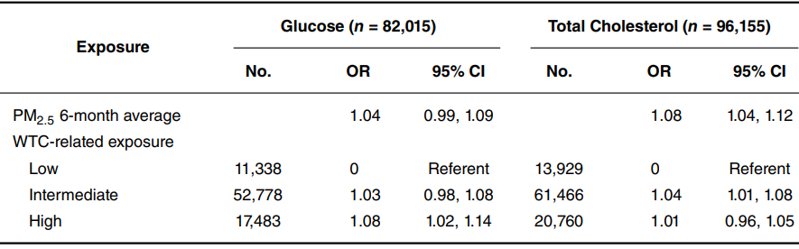

تغییرات مرتبط با مواجهه‌ با حادثه و تغییرات میان‌چارکی در میانگین 6 ماهه مواجهه با PM2.5

Slide 14
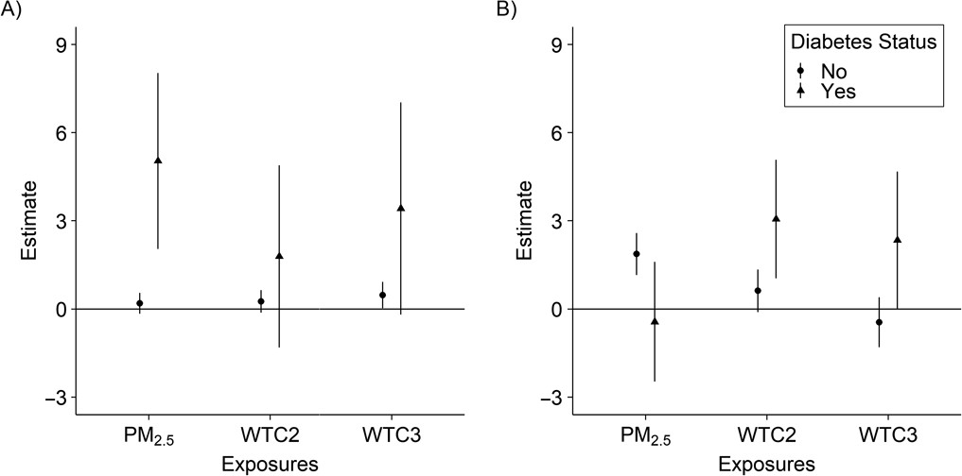

Figure 1 Estimates for the change in glucose (A) and total cholesterol (B) associated with World Trade Center (WTC) ...
WTC2:intermediate exposure
WTC3: high exposure

Slide 15
بحث
مواجهه با آلودگی هوای شدید وPM2.5 مستقل از یکدیگر با افزایش سطوح گلوکز و کلسترول
مواجهه متوسط با بالاتر بودن کلسترول کل مرتبط بود، اما این ارتباط در رده بالاتر مواجهه ضعیفتر شد.(residual confounding)
افراد مبتلا به دیابت نسبت به این مواجهات حساس‌تر بودند، به جز در مورد ارتباطات بین PM2.5 و سطوح کلسترول.

Slide 16
بحث
سیستمایتک رویو :
بین PM2.5 و افزایش دیابت نوع 2 ارتباط وجود دارد (10 PM2.5 μg/m3با 1.09 OR=در متاآنالیز، 10% ریسک بیماری قلبی)
مطالعه‌ای در تایوان( 36.55 mg/dLدر گلوکز و 75.95 mg/dLدر کلسترول را به ازای IQR PM2.5)
چندین مطالعه طولی ارتباط مواجهه‌های مرتبط با WTC و بیماری قلبی، سکته مغزی، و خطر کلی بیماری قلبی-عروقی را نشان داده‌اند.
برخی دیگر هیچ ارتباطی بین مواجهه‌های مرتبط با WTC و دیابت یا بیماری قلبی-عروقی نیافتند

Slide 17
بحث
Zanobetti
افراد دیابتی در مقایسه باغیردیابتی، دو برابر بیشتر در مستعد بستری شدن به دلیل مشکلات قلبی-عروقی مرتبط با مواجهه با PM10 هستند
Yitshak-Sade
ارتباطات بزرگتری بین مواجهه با PM2.5 در مدت متوسط و افزایش میزان گلوکز در افراد مبتلا به دیابت یافتند

Slide 18
نقاط قوت و ضعف
شناخت شرکت‌کنندگان در WTCHP به طور جامع
ارتباط سلامت محیطی با سطوح گلوکز و کلسترول کل
طبقه بندی نادرست با خودگزارش دهی
عدم دسترسی به reference population
متغیرهای احتمالی تأثیرگذار مانند سیگار کشیدن و فعالیت‌های فیزیکی و تعمیم پذیری

Slide 19
نتیجه
آلودگی هوای شدید و مواجهه با PM2.5
سطح گلوکز و کلسترول
نقش اساسی دیابت
هزینه‌های مراقبت‌های بهداشتی

Slide 20


Slide 21
قرار گرفتن در معرض آلودگی هوا که به آدرس محل سکونت نسبت داده شده است

Slide 22
نتایج
بررسی علیت معکوس نشان میدهد هیچ یک از تشخیص‌های دیابت یا فشار خون با مواجهه با مرکز تجارت جهانی مرتبط نبودند.
نقش میانجی مواجهه با PM2.5 در ارتباط بین مواجهه و سطح گلوکز و کلسترول قابل اغماض است.
سطوح گلوکز و کلسترول کل بالاتر با دسته‌های بالاتر مواجهه مرتبط بودند (دسته مواجهه پایین‌تررفرنس)
ارتباط‌ مواجهه و PM2.5 با گلوکز یا کلسترول تام بر اساس وضعیت دیابت متفاوت بود.

